Slide 1
מוזיקה ככלי למורכבות
ליאור ארגמן
^{הכנה לשליחות // 2023}

Slide 2
איך נציג מורכבות?
רב מימדיות
הבנת קהל היעד
למה אני מתחבר.ת
הבעת עמדה אישית
לבדוק שזה מותאם תרבותית
^{הכנה לשליחות // 2023}

Slide 3
שירי מחאה
מה אני שומע.ת?
מה אני רואה?
איזה מילים תפסו אותי?
^{הכנה לשליחות // 2023}

Slide 4
מה עושים עם זה?
לתת לא.נשים להקשיב/ לספר/ לחלוק/ לתרגם
לפתח סיפור סביב השיר
הסברה על נרטיב
השומעים.ות יחפשו שירים אחרים בנושא
^{הכנה לשליחות // 2023}

Slide 5
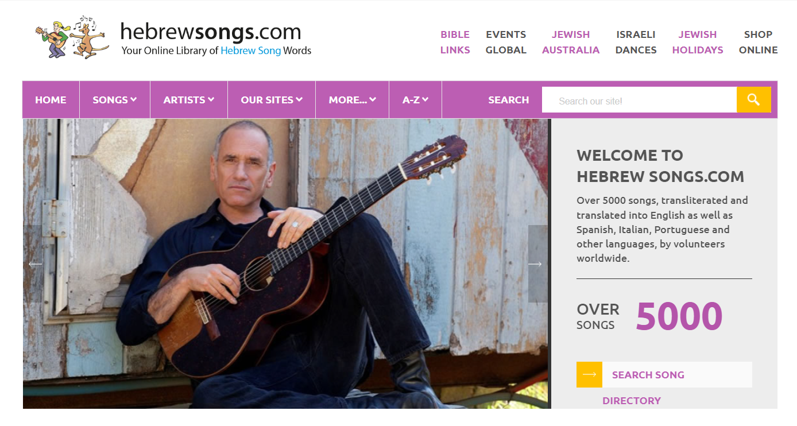
אתרים שימושיים
תרגום שירים לאנגלית- https://www.hebrewsongs.com/
ערכת בית העם מוזיקה- דרך רישום במד"ף- https://www.tfaforms.com/4984554
^{הכנה לשליחות // 2023}

Slide 6
בהצלחה!
ליאור- Liora@jafi.org
0522-906104
^{הכנה לשליחות // 2023}

